Slide 1
၁၃. သောဘဏစေတသိက်များ (၂)

Slide 2
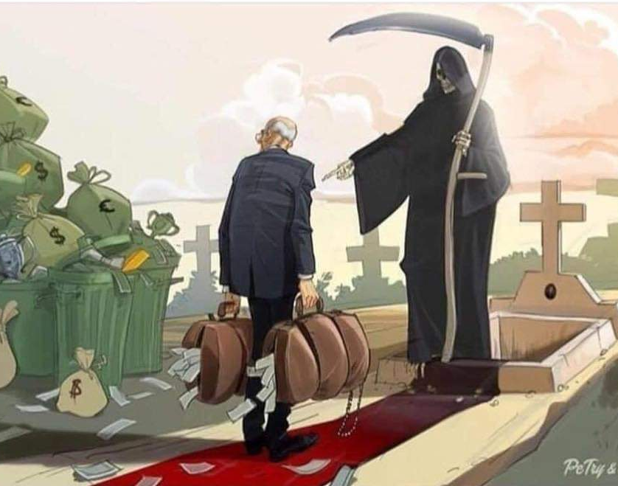
ဝိရတီစေတသိက်
၄၇၊သမ္မာဝါစာ၊
အသက်မွေးဖွယ်၊ မဆက်သွယ်ဘဲ၊ နှုတ်ဝယ်ဖြစ်ထိုက်၊ ဒုစရိုက်လျှင်၊ စွန့်ပယ်ကြဉ်၊ ခေါ်တွင် သမ္မာဝါစာတည်း။
၄၈၊ သမ္မာကမ္မန္တ၊
အသက်မွေးဖွယ်၊ မဆက်သွယ်ဘဲ၊ ကိုယ်ဝယ်ဖြစ်ထိုက်၊ ဒုစရိုက်လျှင်၊ စွန့်ပယ်ကြဉ်၊ ခေါ်တွင် သမ္မာကမ္မန္တတည်း။
၄၉၊ သမ္မာအာဇီဝ၊
အသက်မွေးမှု၊ ကိုယ်နှုတ်ပြုဖို့၊ ရှေးရှုတိုက်ရိုက်၊ ဒုစရိုက်လျှင်၊ ပယ်ရှောင်ကြဉ်၊ ခေါ်တွင် သမ္မာအာဇီတည်း။

Slide 3
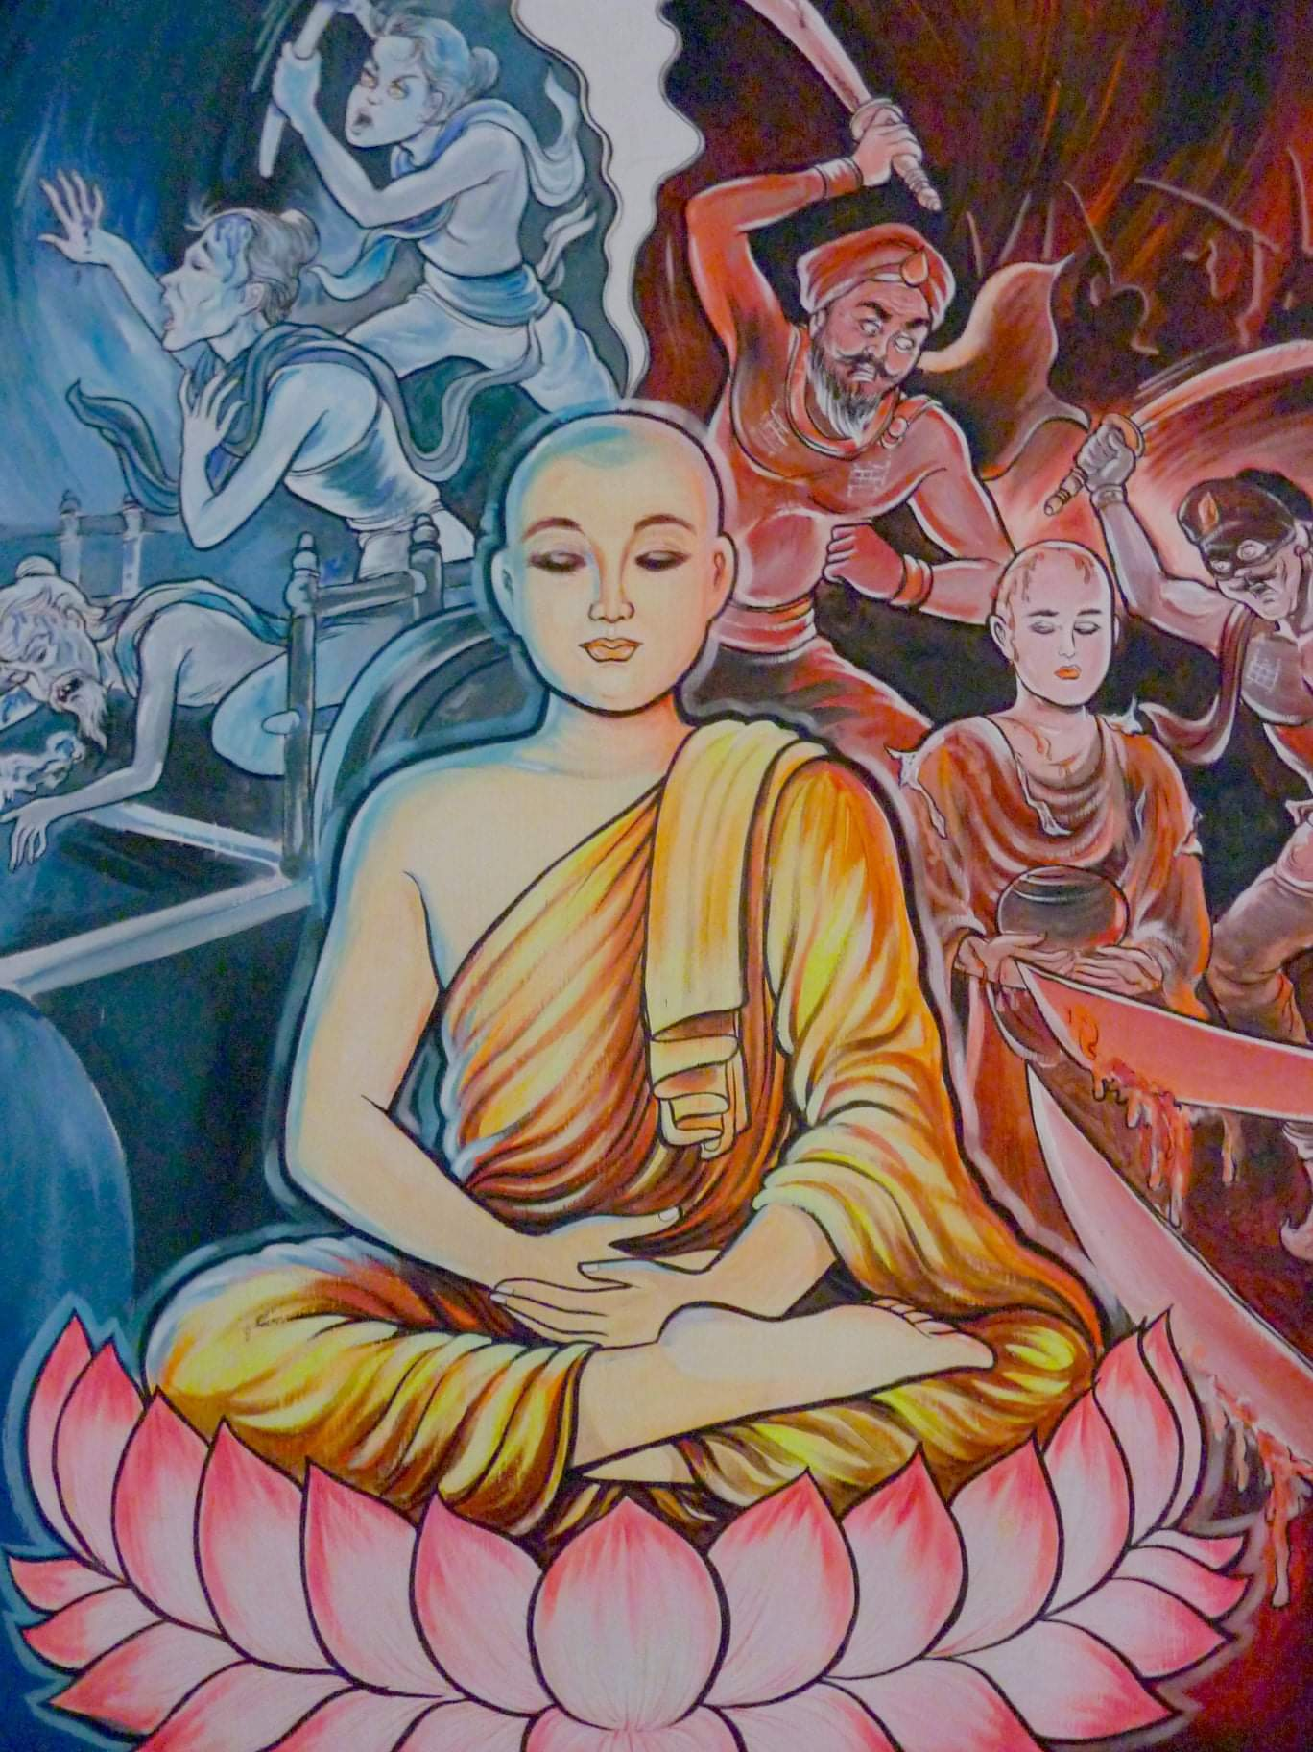
အပ္ပမညာ
၅ဝ၊ ကရုဏာ၊
ဒုက္ခိတလျှင်၊ သတ္တဝါမြင်သော်၊ သူတော်စင်များ၊ စိတ်ခြောက်ခြား၍၊ သနားသမှု၊ လှုပ်အောင်ပြု၊ မှတ်ရှု ကရုဏာတည်း။
၅၁၊ မုဒိတာ၊
သုခိတလျှင်၊ သတ္တဝါမြင်သော်၊ သူတော်စင်များ၊ ဝမ်းမြောက်ငြား၊ မှတ်သား မုဒိ သဘောတည်း။

Slide 4

ပညိန္ဒြေ
၅၂၊ ပညာ၊ (အမောဟ)
သူငယ် အသပြာ၊ မြင်သောအခါ၌၊ ညိုဝါအရွှေ၊ သိလေမှန်စွာ၊ အသပြာဟု၊ သေချာမသိ၊ ဂါမိကဟူ၊ ရွာသူမူကား၊ ဖြူဝါတစ်ထွေ၊ ညိုရွှေ၄င်း၊ တစ်ကြောင်း အသပြာ၊ သိရုံသာတည်း၊ တန်ရာအဂ္ဃ၊ မည်မျှအဖိုး၊ သိရိုးမရှိ၊ ဟေရညိက၊ နာမအမည်၊ ပန်းတိမ်သည်ကား၊ တပါးမကြွင်း၊ ခပင်းဥဿုံ၊ အလုံးစုံကို၊ အကုန်မှန်စွာ၊ သိလေရာ၏၊ သညာ ဝိညာဏ်၊ ပညာယှဉ်လျက်၊ ဤသုံးချက်နှင့်၊ ယထာက္ကမ၊ တူလေစွဟု၊ မိန့်ဟ ဋီကာဆိုသတည်း။

Slide 5
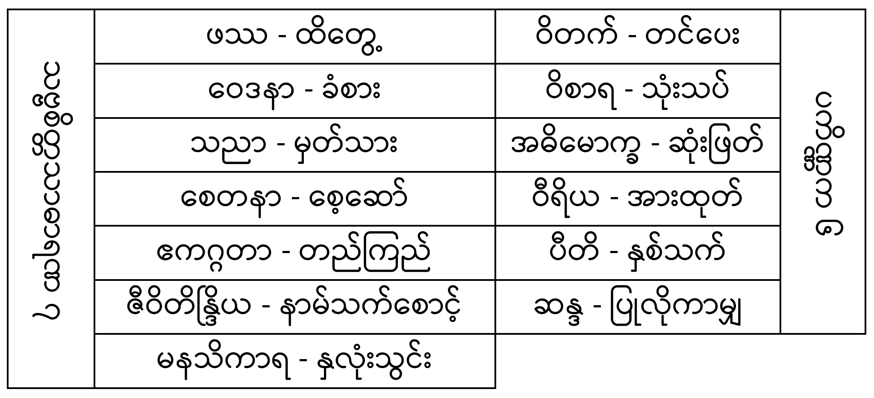
စေတသိက် အနှစ်ချုပ်

Slide 6
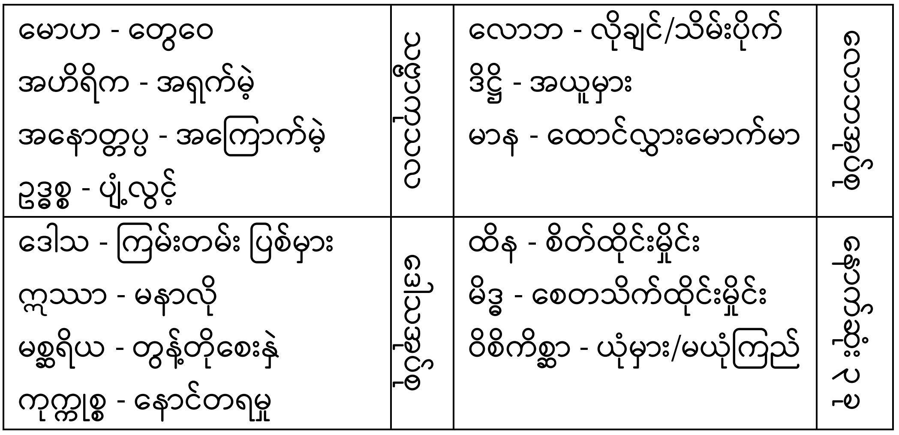
စေတသိက် အနှစ်ချုပ်

Slide 7
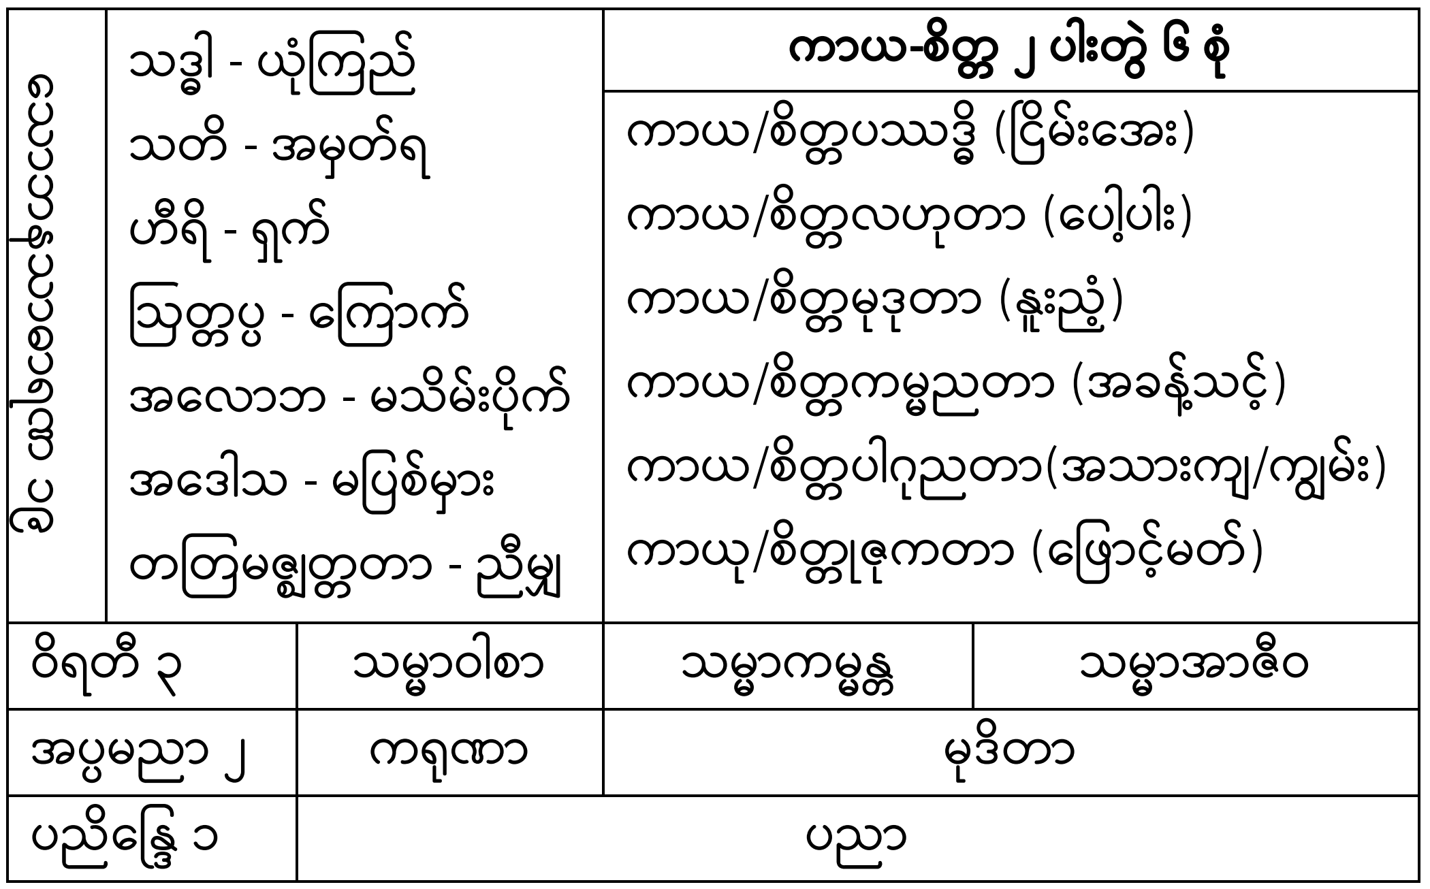
စေတသိက် အနှစ်ချုပ်

